Slide 1
Týdenní přehled epidemické situace a stavu očkování v Královéhradeckém kraji

Slide 2
Aktuální situace v Královéhradeckém kraji k 15. 3. 2021 včetně
Počet nově zjištěných případů za období 9.3. – 15.3. | 3.695 (prům. 528/den, pokles o 23%)
Průměrný denní nárůst za týden celkem na 100 tis. obyv. k 15. 3. | 95,7
Průměrný denní nárůst za týden skupina 65+ na 100 tis. obyv. 65+ | 64,8
Počet potvrzených případů od 1.3.2020 | 97.682
Počet vyléčených | 86.600
Počet úmrtí | 1.568

Slide 3
Kapacita C+ lůžek v Královéhradeckém kraji
15. 3. 2021 | Kapacita intenzivní péče | Volná intenzivní lůžka | Kapacita standardní lůžka včetně násl. | Volná standardní lůžka včetně násl.
Oblastní nemocnice Jičín | 14 | 1 | 117 | 21
Oblastní nemocnice Trutnov | 16 | 2 | 58 | 16
Městská nemocnice Dvůr Králové n/L | - | - | 26 | 9
Oblastní nemocnice Náchod | 25 | 2 | 150 | 53
Nemocnice Rychnov nad Kněžnou | 10 | 0 | 22 | 7
Nemocnice Vrchlabí | 3 | 1 | 20 | 2
Fakultní nemocnice Hradec Králové | 63 | 4 | 196 | 70
celkem | 131 | 10 | 589 | 178

Slide 4
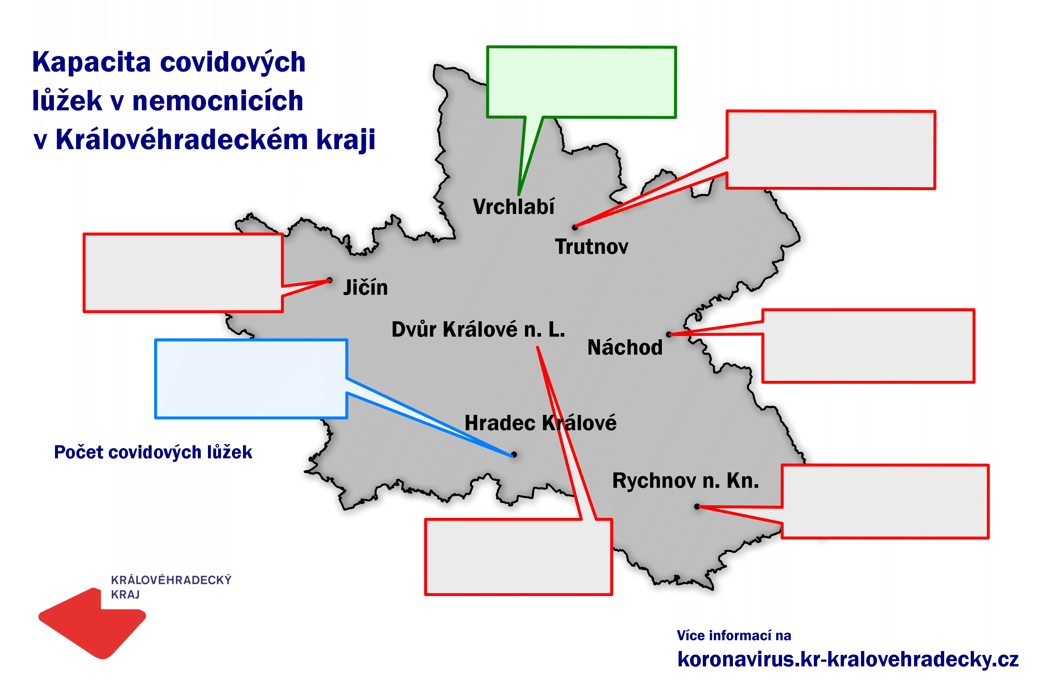
Nemocnice Vrchlabí
JIP = 3
Standardní lůžka = 20
ON Trutnov
JIP = 16
Standardní lůžka = 58
ON Jičín
JIP = 14
Standardní lůžka = 117
ON Náchod
JIP = 25
Standardní lůžka = 150
Fakultní nemocnice HK
JIP = 63
Standardní lůžka = 196
720
Nemocnice Rychnov n. Kn.
JIP = 10
Standardní lůžka = 22
MN Dvůr Králové n. L.
JIP = 0
Standardní lůžka = 26

Slide 5
Kapacity obsazené COVID+ pacienty: kraje za poslední 3 dny
Zdroj: Ministerstvo zdravotnictví ČR
 | JIP lůžka |  |  | UPV |  |  | ECMO |  |  | Lůžka s kyslíkem
Kraj | 13.03.2021 | 14.03.2021 | 15.03.2021 | 13.03.2021 | 14.03.2021 | 15.03.2021 | 13.03.2021 | 14.03.2021 | 15.03.2021 | 13.03.2021 | 14.03.2021 | 15.03.2021
Hlavní město Praha | 299 | 310 | 298 | 140 | 148 | 139 | 16 | 15 | 16 | 475 | 467 | 467
Středočeský kraj | 178 | 195 | 200 | 95 | 97 | 101 | 0 | 0 | 0 | 492 | 505 | 486
Jihočeský kraj | 125 | 128 | 126 | 47 | 47 | 46 | 0 | 0 | 0 | 331 | 345 | 350
Plzeňský kraj | 133 | 134 | 131 | 58 | 56 | 55 | 2 | 2 | 2 | 296 | 323 | 318
Karlovarský kraj | 49 | 44 | 42 | 32 | 30 | 26 | 0 | 0 | 0 | 134 | 129 | 121
Ústecký kraj | 143 | 144 | 156 | 63 | 66 | 66 | 1 | 1 | 1 | 349 | 353 | 417
Liberecký kraj | 104 | 110 | 101 | 31 | 33 | 30 | 0 | 0 | 0 | 197 | 215 | 213
Královéhradecký kraj | 106 | 110 | 111 | 59 | 63 | 59 | 2 | 2 | 2 | 187 | 187 | 199
Pardubický kraj | 66 | 67 | 73 | 43 | 45 | 43 | 0 | 0 | 0 | 314 | 314 | 302
Kraj Vysočina | 32 | 31 | 36 | 24 | 25 | 24 | 0 | 0 | 0 | 115 | 117 | 102
Jihomoravský kraj | 217 | 218 | 228 | 121 | 125 | 128 | 4 | 3 | 3 | 479 | 501 | 491
Olomoucký kraj | 89 | 95 | 96 | 48 | 49 | 48 | 1 | 1 | 0 | 165 | 156 | 158
Zlínský kraj | 72 | 71 | 67 | 56 | 52 | 51 | 0 | 0 | 0 | 135 | 146 | 150
Moravskoslezský kraj | 149 | 157 | 159 | 86 | 90 | 96 | 8 | 8 | 8 | 246 | 243 | 273
ČR | 1 762 | 1 814 | 1 824 | 903 | 926 | 912 | 34 | 32 | 32 | 3 915 | 4 001 | 4 047
Hlášení posledních dnů ukazují okamžitý reálný stav k půlnoci reportovaného dne. Zpětným dohlášením záznamů (překlady, úmrtí, apod.) se počty mohou měnit.

Slide 6
Dostupná kapacita intenzivní péče: kraje za poslední 3 dny
Zdroj: Ministerstvo zdravotnictví ČR
 | JIP lůžka* |  |  | UPV |  |  | ECMO |  |  | Lůžka s kyslíkem*
Kraj | 13.03.2021 | 14.03.2021 | 15.03.2021 | 13.03.2021 | 14.03.2021 | 15.03.2021 | 13.03.2021 | 14.03.2021 | 15.03.2021 | 13.03.2021 | 14.03.2021 | 15.03.2021
Hlavní město Praha | 60 | 60 | 68 | 75 | 76 | 83 | 14 | 11 | 13 | 541 | 533 | 539
Středočeský kraj | 31 | 27 | 26 | 15 | 13 | 13 | 0 | 0 | 0 | 409 | 403 | 408
Jihočeský kraj | 69 | 70 | 53 | 8 | 7 | 8 | 2 | 2 | 2 | 491 | 485 | 467
Plzeňský kraj | 40 | 36 | 37 | 44 | 43 | 44 | 3 | 3 | 2 | 482 | 473 | 468
Karlovarský kraj | 9 | 8 | 9 | 5 | 5 | 6 | 0 | 0 | 0 | 102 | 99 | 98
Ústecký kraj | 38 | 35 | 38 | 40 | 44 | 51 | 2 | 2 | 3 | 519 | 507 | 501
Liberecký kraj | 26 | 23 | 30 | 25 | 25 | 27 | 0 | 0 | 0 | 251 | 251 | 270
Královéhradecký kraj | 46 | 45 | 39 | 29 | 28 | 32 | 3 | 3 | 2 | 287 | 280 | 272
Pardubický kraj | 25 | 25 | 22 | 14 | 13 | 11 | 0 | 0 | 0 | 367 | 342 | 323
Kraj Vysočina | 44 | 47 | 43 | 27 | 30 | 26 | 0 | 0 | 0 | 517 | 462 | 431
Jihomoravský kraj | 94 | 104 | 98 | 89 | 84 | 84 | 3 | 3 | 5 | 898 | 828 | 780
Olomoucký kraj | 46 | 48 | 54 | 59 | 58 | 58 | 2 | 2 | 1 | 489 | 486 | 427
Zlínský kraj | 31 | 32 | 31 | 17 | 20 | 30 | 0 | 1 | 0 | 245 | 211 | 201
Moravskoslezský kraj | 111 | 79 | 93 | 128 | 126 | 118 | 4 | 4 | 3 | 1 031 | 976 | 910
ČR | 670 | 639 | 641 | 575 | 572 | 591 | 33 | 31 | 31 | 6 629 | 6 336 | 6 095
* Včetně reprofilizace

Slide 7
Situace v pobytových službách k 15.3.2021
Počet pozitivních klientů: 30 z 3.250 (0,9 %)
Počet pozitivních pracovníků: 43 z 2.465 (1,7 %)
Počet pracovníků v karanténě: 16 z 2.465 (0,7 %)
Počet zařízení s nákazou: 5 z 53 (9,4 %)
Počet zařízení v karanténě: 1 z 53 (1,9 %)
V současné chvíli jsou nejvíce zasažena tato zařízení: Domov důchodců Náchod.

Slide 8
Celkový počet dodaných a podaných dávek k 15.3.
 | Comirnaty (BioNTech Manufacturing GmbH) |  |  | COVID-19 Vaccine Moderna (Moderna) |  | COVID-19 Vaccine Astra Zeneca |  | CELKEM
Kraj | Počet dodaných dávek při 5 na lahvičku do 17.1. a 6 od 18.1. | Počet dodaných dávek při 6 na lahvičku | Vykázaný počet podaných dávek | Počet dodaných dávek při 10 na lahvičku | Vykázaný počet podaných dávek | Počet dodaných dávek při 10 na lahvičku | Vykázaný počet podaných dávek | Počet dodaných dávek | Vykázaný počet podaných dávek
CZ010 Hlavní město Praha | 210 405 | 221 130 | 195 497 | 15 200 | 4 895 | 21 500 | 9 624 | 247 105 – 257 830 | 210 016
CZ020 Středočeský kraj | 101 595 | 104 130 | 89 302 | 18 000 | 11 999 | 25 800 | 22 120 | 145 395 – 147 930 | 123 421
CZ031 Jihočeský kraj | 57 720 | 59 670 | 58 904 | 7 000 | 4 296 | 10 900 | 8 758 | 75 620 – 77 570 | 71 958
CZ032 Plzeňský kraj | 54 405 | 56 160 | 47 854 | 6 300 | 3 869 | 10 000 | 7 376 | 70 705 – 72 460 | 59 099
CZ041 Karlovarský kraj | 26 325 | 26 910 | 23 426 | 4 000 | 2 281 | 21 300 | 9 408 | 51 625 – 52 210 | 35 115
CZ042 Ústecký kraj | 57 330 | 58 500 | 47 387 | 12 400 | 6 569 | 10 800 | 10 663 | 80 530 – 81 700 | 64 619
CZ051 Liberecký kraj | 38 805 | 39 780 | 34 812 | 5 600 | 2 112 | 6 000 | 4 460 | 50 405 – 51 380 | 41 384
CZ052 Královéhradecký kraj | 52 455 | 53 820 | 47 320 | 6 300 | 2 476 | 10 400 | 9 132 | 69 155 – 70 520 | 58 928
CZ053 Pardubický kraj | 41 340 | 42 120 | 35 128 | 6 700 | 3 503 | 6 600 | 5 106 | 54 640 – 55 420 | 43 737
CZ063 Kraj Vysočina | 41 145 | 42 120 | 37 501 | 6 900 | 4 761 | 11 900 | 10 045 | 59 945 – 60 920 | 52 307
CZ064 Jihomoravský kraj | 132 600 | 138 060 | 108 295 | 16 100 | 8 354 | 16 100 | 10 173 | 164 800 – 170 260 | 126 822
CZ071 Olomoucký kraj | 56 745 | 58 500 | 50 732 | 8 100 | 4 716 | 8 600 | 8 801 | 73 445 – 75 200 | 64 249
CZ072 Zlínský kraj | 46 995 | 47 970 | 39 770 | 7 400 | 2 991 | 10 100 | 7 559 | 64 495 – 65 470 | 50 320
CZ080 Moravskoslezský kraj | 94 185 | 97 110 | 85 033 | 27 600 | 21 071 | 16 500 | 11 584 | 138 285 – 141 210 | 117 688
CELKEM | 1 012 050 | 1 045 980 | 900 961 | 147 600 | 83 893 | 186 500 | 134 809 | 1 346 150 – 1 380 080 | 1 119 663

Slide 9
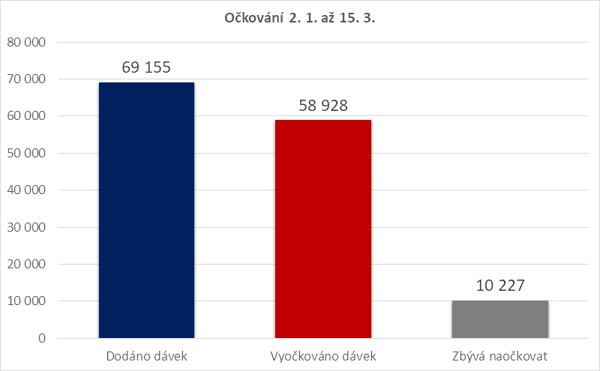
Očkování od 2. ledna do 15. března 2021

Slide 10
Počet očkování k 15.3.2021
Kraj | < 18 | 18-29 | 30-49 | 50-69 | 70-79 | 80+ | Neuvedeno | Celkem
Hlavní město Praha | 95 | 11 957 | 41 185 | 42 007 | 33 624 | 81 129 | 19 | 210 016
Středočeský kraj | 36 | 4 657 | 27 615 | 28 268 | 30 207 | 32 635 | 3 | 123 421
Jihočeský kraj | 47 | 2 127 | 11 500 | 14 832 | 19 035 | 24 415 | 2 | 71 958
Plzeňský kraj | 27 | 2 611 | 11 962 | 14 117 | 11 900 | 18 481 | 1 | 59 099
Karlovarský kraj | 8 | 1 301 | 6 989 | 8 176 | 9 381 | 9 258 | 2 | 35 115
Ústecký kraj | 53 | 2 825 | 14 871 | 17 108 | 13 495 | 16 267 | 0 | 64 619
Liberecký kraj | 16 | 1 718 | 8 296 | 8 696 | 10 176 | 12 481 | 1 | 41 384
Královéhradecký kraj | 18 | 2 379 | 11 015 | 13 290 | 11 259 | 20 965 | 2 | 58 928
Pardubický kraj | 22 | 1 649 | 8 125 | 8 414 | 5 714 | 19 813 | 0 | 43 737
Kraj Vysočina | 10 | 1 760 | 11 517 | 12 682 | 10 663 | 15 673 | 2 | 52 307
Jihomoravský kraj | 44 | 7 468 | 29 495 | 28 185 | 21 975 | 39 641 | 14 | 126 822
Olomoucký kraj | 11 | 2 342 | 11 532 | 12 115 | 13 692 | 24 556 | 1 | 64 249
Zlínský kraj | 12 | 1 883 | 9 478 | 11 043 | 7 955 | 19 947 | 2 | 50 320
Moravskoslezský kraj | 7 | 4 051 | 22 676 | 23 208 | 27 140 | 40 597 | 9 | 117 688
Celkem | 406 | 48 728 | 226 256 | 242 141 | 226 216 | 375 858 | 58 | 1 119 663

Slide 11
Počet osob – dvě dávky - k 15.3.2021
Kraj | < 18 | 18-29 | 30-49 | 50-69 | 70-79 | 80+ | Neuvedeno | Celkem
Hlavní město Praha | 13 | 4 269 | 15 062 | 14 436 | 5 047 | 35 340 | 5 | 74 172
Středočeský kraj | 12 | 1 473 | 8 070 | 7 605 | 1 592 | 8 044 | 1 | 26 797
Jihočeský kraj | 20 | 754 | 3 879 | 4 080 | 1 274 | 6 660 | 1 | 16 668
Plzeňský kraj | 9 | 891 | 3 826 | 3 684 | 891 | 5 618 | 0 | 14 919
Karlovarský kraj | 0 | 379 | 2 137 | 2 025 | 429 | 2 759 | 1 | 7 730
Ústecký kraj | 1 | 787 | 4 091 | 4 187 | 974 | 3 627 | 0 | 13 667
Liberecký kraj | 5 | 584 | 2 639 | 2 578 | 671 | 3 064 | 0 | 9 541
Královéhradecký kraj | 8 | 810 | 3 761 | 3 786 | 1 255 | 5 873 | 0 | 15 493
Pardubický kraj | 9 | 645 | 3 103 | 2 594 | 429 | 7 680 | 0 | 14 460
Kraj Vysočina | 4 | 612 | 3 583 | 3 399 | 696 | 3 555 | 1 | 11 850
Jihomoravský kraj | 18 | 2 465 | 10 572 | 9 095 | 2 168 | 12 158 | 7 | 36 483
Olomoucký kraj | 4 | 889 | 4 160 | 3 611 | 892 | 9 110 | 0 | 18 666
Zlínský kraj | 5 | 765 | 3 914 | 3 930 | 1 049 | 4 895 | 1 | 14 559
Moravskoslezský kraj | 3 | 1 503 | 7 981 | 7 230 | 1 754 | 14 862 | 3 | 33 336
Celkem | 111 | 16 826 | 76 778 | 72 240 | 19 121 | 123 245 | 20 | 308 341

Slide 12
Praktičtí lékaři – dávky k 15.3.2021
Datum | < 40 | 40-59 | 60-69 | 70-79 | 80+ | CELKEM
CZ010 Hlavní město Praha | 975 | 2 268 | 1 372 | 6 510 | 2 754 | 13 879
CZ020 Středočeský kraj | 146 | 405 | 457 | 4 086 | 1 411 | 6 505
CZ031 Jihočeský kraj | 81 | 190 | 133 | 616 | 1 340 | 2 360
CZ032 Plzeňský kraj | 254 | 774 | 355 | 2 532 | 848 | 4 763
CZ041 Karlovarský kraj | 145 | 575 | 749 | 3 680 | 1 047 | 6 196
CZ042 Ústecký kraj | 137 | 328 | 112 | 134 | 111 | 822
CZ051 Liberecký kraj | 71 | 242 | 177 | 808 | 798 | 2 096
CZ052 Královéhradecký kraj | 88 | 366 | 400 | 2 852 | 775 | 4 481
CZ053 Pardubický kraj | 317 | 853 | 499 | 3 204 | 2 331 | 7 204
CZ063 Kraj Vysočina | 20 | 53 | 58 | 1 125 | 460 | 1 716
CZ064 Jihomoravský kraj | 108 | 313 | 473 | 4 614 | 2 752 | 8 260
CZ071 Olomoucký kraj | 11 | 76 | 239 | 3 144 | 842 | 4 312
CZ072 Zlínský kraj | 44 | 196 | 199 | 2 120 | 3 537 | 6 096
CZ080 Moravskoslezský kraj | 305 | 952 | 1 006 | 7 164 | 2 507 | 11 934
CELKEM | 2 702 | 7 591 | 6 229 | 42 589 | 21 513 | 80 624

Slide 13
Nasazení Armády ČR
Název zařízení | Doba nasazení | Počet osob
Oblastní nemocnice Náchod - nemocnice Náchod | 11.2. - 29.3. | 10
Oblastní nemocnice Náchod - nemocnice Rychnov nad Kněžnou | 11.2. - 29.3. | 3
Oblastní nemocnice Náchod - LDN Jaroměř | 11.2. - 29.3. | 3
Oblastní nemocnice Jičín, a.s. | 15.2. - 21.3. | 5
Oblastní nemocnice Jičín, a.s. - LDN Nový Bydžov | 15.2. - 21.3. | 3
Fakultní nemocnice Hradec Králové | 15.2. - 22.3. | 18
Oblastní nemocnice Trutnov | 13.2. - 17.3. | 6
Městská nemocnice Dvůr Králové nad Labem | 9.2. – 23.3. | 2
Oblastní nemocnice Trutnov | 1.3. – 17.3. | 3
CELKEM |  | 53

